Slide 1

Linux
Jeho využití, jeho distribuce
Notes:
Akorát se předem omlouvám, ale akční ikony nejsou úplně na stejném místě.

Slide 2





Výběr tématu
Základní
informace
Využití
Něco o autorovi
Distribuce
Historie
Notes:
Vybral jsem zde takové jednoduché rozdělení

Slide 3

Základní informace
První vydání 17. září 1991
Je založen na linuxovém jádře
Linuxové jádro vytvořil Linus Torvalds
Linuxové jádro je programováno v C, Rustu a Assembleru
Jeho současná verze je 6.1. vydaná v prosinci 2022
Je to svobodný software (freeware)
Má dvě základní rozhraní: GUI (KDE, GNOME, atd.) a CLI
Notes:
Trochu více toho bude později v prezentaci…

Slide 4
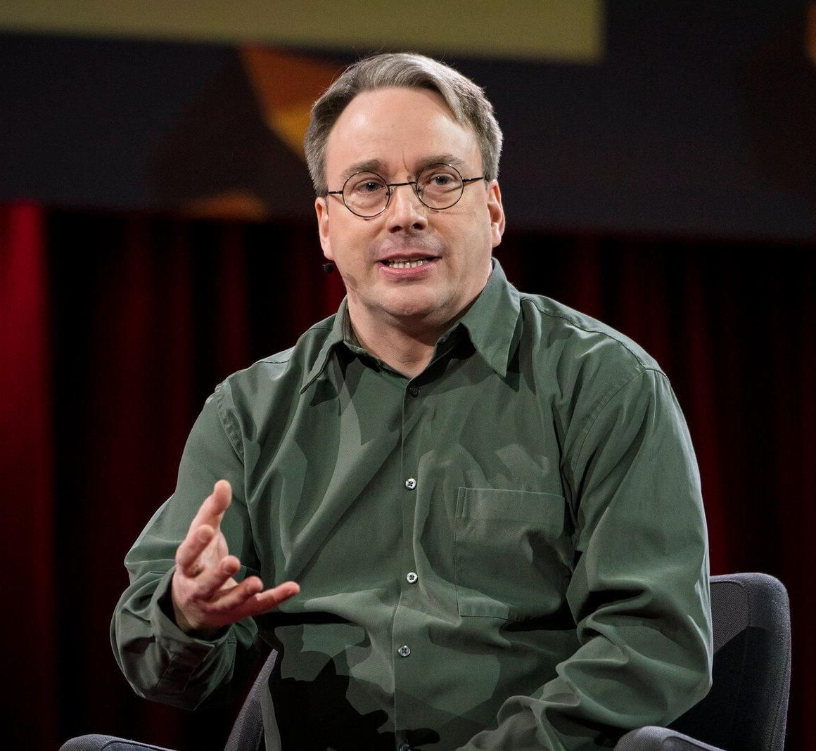
Něco o autorovi Linusu Torvaldsovi
Narodil se ve Finsku, v Helsinkách, 28. prosince 1969
Studoval na Helsinské univerzitě informatiku
Když byl malý naučil se programovat v BASICu
Svou diplomovou práci napsal v Linuxu
Je podle něj zákon „Linusův“
Jádro Linuxu vytvořil v roce 1991
Notes:
Basic je programovací jazyk využívaný v 80. letech minulého století na skoro všech 8-bitových počítačích…
Jeho diplomová práce se jmenovala: Linux, přenosný operační systém a napsal ji na počítači typu PC-AT…
Trochu historie bude později…
Znění zákona: „Je-li hodně očí, všechny chyby jsou malé.“

Slide 5
Historie:
Linus Torvalds vytvořil první jádro Linuxu v roce 1991 ve verzi 0.01 jako svůj koníček
Hlavní důvod k jeho vytvoření byl fakt, že vytvoření Unix-like systému bude velmi prospěšné pro střední a vysoké školy
Po jeho zveřejnění se linuxové jádro stalo velmi populární
Linusovi přicházely častěji a častěji e-maily k jeho vylepšování a opravám

Slide 6
PŘI VÝVOJI POUŽIL TAKÉ GNU, Z NĚJ VZAL SHELL BASH A DALŠÍ NÁSTROJE JAKO ZÁKLADNÍ UNIXOVÉ NÁSTROJE, KOMPILÁTOR GCC A DALŠÍ
POZDĚJI LINUX PŘEDBĚHL I SVŮJ VZOR MINIX
V ROCE 1997 BYLA ZVEŘEJNĚNA KNIHA O JEHO VYTVOŘENÍ: KATEDRÁLA A TRŽIŠTĚ OD ERICA S. RAYMONDA
I DNES JE LINUS TORVALDS JEHO HLAVOU A STÁLE VYDÁVÁ NOVÁ LINUXOVÁ JÁDRA, KTERÝ JE PLACEN VELKÝMI FIRMAMI JAKO RED HAT, INTEL, IBM A DALŠÍMI
Notes:
Mimochodem, GCC je sada překladačů různých programovacích jazyků třeba C, C++, Rust a další…
Jen tak okrajově, tu sadu překladačů vytvořil tvůrce GNU Richard Stallman…

Slide 7






Témata využití:
Servery
Superpočítače
Oživení starých PC
Automatizace
Backup,…
Hackování
Práce s HDD
Notes:
Taková základní (možná i něco navíc) těch bude asi sedm…

Slide 8
Využití:
Servery:
Jeho využití bylo a je zdarma
Využívá se hlavně pro svoji rychlost, stabilitu, bezpečnost a škálovatelnost
Linux se zde využívá, protože je méně náročný na výpočetní zdroje
Hlavně Debian SID, Ubuntu LTS, OpenSUSE, Fedora server
Notes:
Podle serveru webtribunal.org používá Linux asi 96,6 procent z milionu serverů na světě…
Škálovatelnost – schopnost pracovat s daty s náhlou změnou…
Zkratka LTS znamená Long-Term Support, distribuce, která má dlouhé support období, až pět let…

Slide 9
Superpočítače:
Podle zdrojů asi 95 až 100 procent běží na Linuxu
Hlavně: Red Hat Enterprise Linux (RHEL) nebo Ubuntu
Superpočítač | Země | OS | Rmax | Rpeak
#1 Frontier | USA | HPE Cray OS | 1,102 PFlops | 1,685.65 PFlops
#2 Fugaku | Japonsko | Red Hat Enterprise Linux (RHEL) | 442.01 PFlops | 537.21 PFlops
#3 LUMI | Finsko | HPE Cray OS | 309.10 PFlops | 428.70 PFlops
#4 Leonardo | Itálie | Linux | 174.70 PFlops | 255.75 PFlops
#5 Summit | USA | RHEL 7.4 | 148.60 PFlops | 200.79 PFlops
#6 Sierra | USA | RHEL | 94.64 PFlops | 125.71 PFlops
#7 Sunway TaihuLight | Čína | Sunway RaiseOS 2.0.5 | 93.01 PFlops | 125.44 PFlops
#8 Perlmutter | USA | HPE Cray OS | 70.87 PFlops | 93.75 PFlops
#9 Selene | USA | Ubuntu 20.04.1 LTS | 63.46 PFlops | 79.22 PFlops
#10 Tianhe-2A | Čína | Kylin Linux | 61.44 PFlops | 100.68 PFlops
Notes:
Podle tabulky ze serveru stackscale.com nějakou formu Linuxu používají všech 10 uvedených příkladů

Slide 10
Oživení starých počítačů:
Hlavní využití Linuxu je hlavně oživení starých počítačů
K tomu slouží hlavně Lubuntu a Linux Lite
Operační systémy založené na Linuxu jsou mnohdy velmi lightweight, tedy málo náročné na hardware
Příklad: Lubuntu a Linux Lite
Notes:
Co si budeme povídat, lepší je mít funkční počítač pro základní věci než funkční počítač.
O Lubuntu a Linux Lite později v prezentaci

Slide 11
Automatizace domácnosti:
S pomocí Raspberry Pi a trochou znalostí Linuxu si můžeme trochu zautomatizovat domácnost
Třeba dát si na zeď tablet pro kalendář, nebo nastavit monitorovací systém
Je to trochu omezené kvůli Linuxu, protože není na něj tolik softwaru jako na Windows
Notes:
Lze také třeba ovládat žaluzie a klimatizaci, streamovat hudbu, udělat fotorámeček vlastně na všechno co si vzpomenete

Slide 12
Backup, torrenty, home theater :
Počítač s Linuxem se hodí jako server pro Torrenty a backup
To s těmi Torrenty se zvláště hodí pro lidi, kteří sdílejí soubory ve svém počítači a nechtějí svůj počítač mít zapnutý 24/7
Pokud byste chtěli mít doma menší server pro Torrenty, backup, hodí se to pro vás
Také se hodí jakožto domácí kino, zvlášť potom co Microsoft přestal podporovat svůj Media Center Edition operační systémy
Notes:
Pro torrenty se to hodí zvláště pro lidi, kteří nechtějí mít počítač zapnutý 24/7
Jen tak pro zajímavost, zašel jsem na stránku a už nefunguje
A konec podpory MCE byla oznámena v květnu 2015 před vydáním Windows 10

Slide 13
Oprašování hackování a zabezpečení
Pomocí linuxových distribucí jako je Kali Linux, nebo BlackTrack se můžete naučit více o své síti doma
Tyto distribuce můžete použít jako učení hackování protokolů WEP a WPA Wi-Fi
Nepoužívejte k dělání nějakých trestných činů!
Ale jejich naučení může pomoct bránění případných útokům
Notes:
O Kali Linuxu a možná i BlackTracku něco později.

Slide 14
Práce s pevnými disky a oddíly:
Pomocí LiveCD můžete a s pomocí Gparted, který je jeho součástí můžete formátovat disky
Hlavní výhodou je, že kdyby po případném prodání onoho disku chtěl někdo získat vaše data, bude to mnohem těžší
Také se dá samozřejmě použít jako pomůcka při klonování disků
Notes:
Live CD mají skoro všechny Linuxové distribuce…

Slide 15




Distribuce:
Pro uživatele
Pro bezpečnost a firmy
Unikáty
Nenáročné na hardware
Notes:
Zařadil jsem to do takových čtyř podskupin…

Slide 16

Zaměřené na bezpečnost a servery
Qubes OS
První vydání: 3. září 2012
Tvůrci: Invisible Things Lab
Nejnovější verze: 4.1.1 (18. 7. 2022)
Operační systém Qubes se hodí pro firmy s velkými nároky na bezpečnost
Jeho bezpečnostní kouzlo spočívá v tom, že izoluje (skrývá) soubory a virtuální počítače
Tato distribuce není vhodná pro začátečníky ani pro pokročilé uživatele
Notes:
Tím, že skrývá soubory, je hodně bezpečný, protože v případě útoku malwarem jsou soubory izolovány a není možné k nim p
Jen tak pro šťouraly, má monolitické jádro (to pochází z MINIXu)…

Slide 17
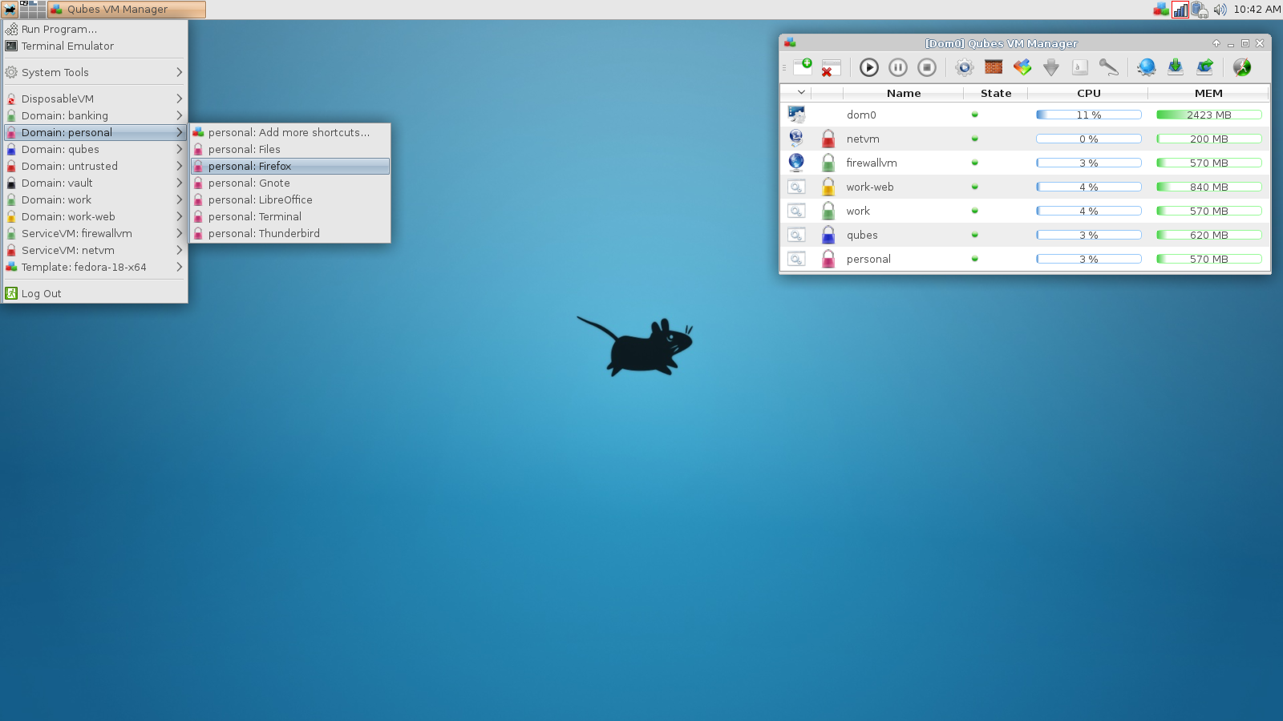
Náhled z Qubes OS

Slide 18

Kali Linux
První vydání: 13. březen 2013
Tvůrce: Offensive Security
Nejnovější verze: 2019.1
Využívaný pro penetrační testy různých druhů zabezpečení
Je dodáván s nástroji: Ettercap, Foremost, Aircrack
Obsahuje také nástroj pro správu kybernetických útoků Armitage
Vhodný pro středně pokročilé ve srovnání s Qubes
Notes:
Viděl jsem jednoho člověka nabourávat se do Windows XP bez Service Packu a celkem dobře se do něj dá nabourat, ale jak říkám, používá se na penetrační testy. Normální hacker by si vytvořil svůj systém pro hackování…

Slide 19
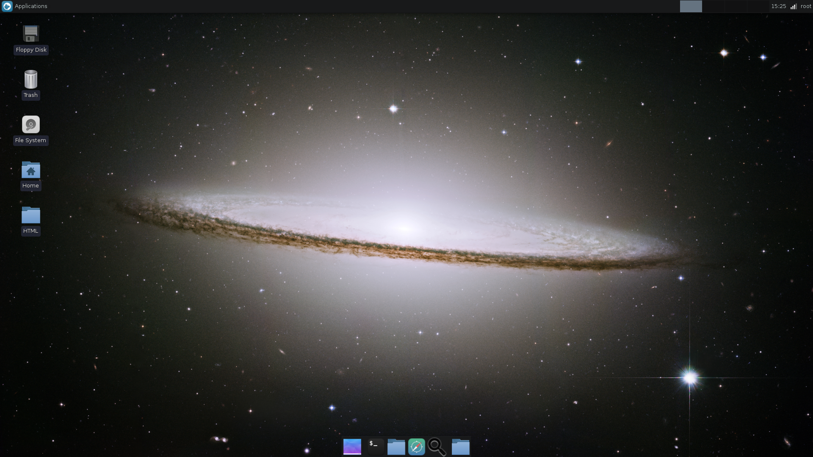
Ukázka z Kali Linuxu
Notes:
Verze: 2016.1

Slide 20

Debian GNU/Linux
První vydání: září 1993
Tvůrce: Ian Murdock a komunita
Současná verze: 11.6 „Bullseye“ (17. prosinec 2022)
Je to nejstarší operační systém s Linuxovým jádrem
Dnes je větší použití spíše v serverech než v domácnostech
Z Debianu vycházejí skoro všechny Linuxovské distribuce
Notes:
Okrajově, Matyášův oblíbený Linux…
Jeho název je odvozen od jeho jména a jména jeho ženy Debry…
Mezi ně patří: Ubuntu, Kali Linux a všechny distribuce v této prezentaci…
Používá se spíše v serverch, kvůli své jednoduché údržbě a stabilitě…
Po příchodu Ubuntu jeho dominance v domácnostech začala upadat…

Slide 21
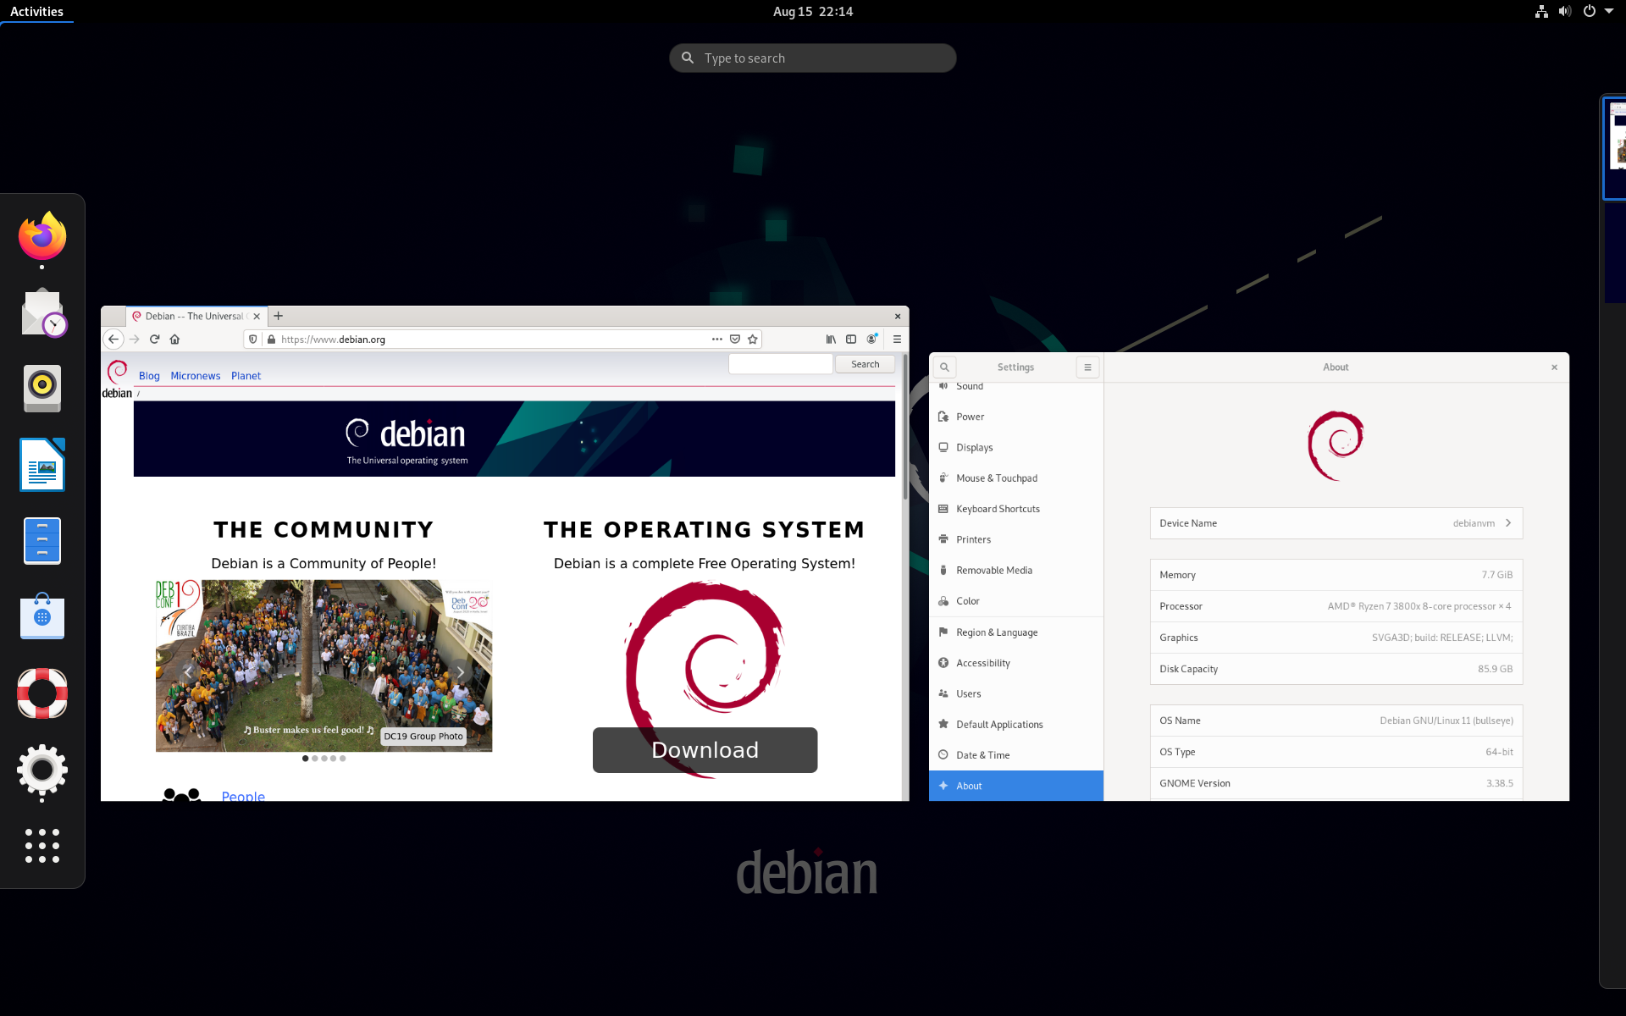
Ukázka z Debianu 11 (Bullseye)

Slide 22

Zaměřené na uživatele:
Ubuntu
První vydání: 20. října 2002
Tvůrce: Canonical Ltd.
Založený na Debianu
Aktuální verze: 22.10 (20. října 2022)
Je vyvíjen ve třech vydáních: pro stolní počítače, servery, pro správu IoT a robotiky
Má své deriváty: Kubuntu, Xubuntu, Ubuntu MATE, Lubuntu
Notes:
Instalace Ubuntu vypadá podobně jako u Windows 10…
Možná někdo neví, ale toto je logo Ubuntu…
Více o Lubuntu později…

Slide 23
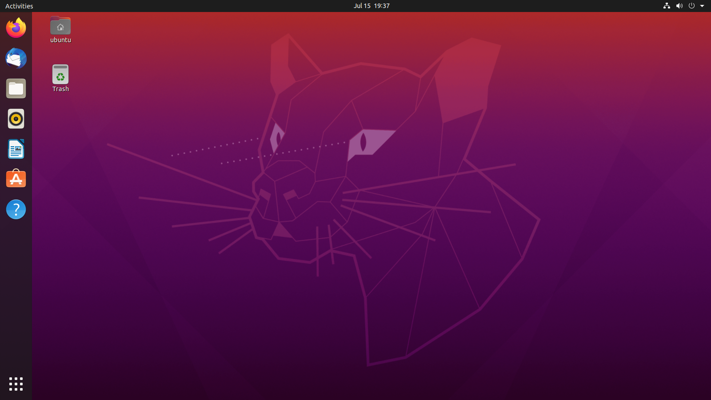
Ukázka z Ubuntu 20.04 LTS

Slide 24
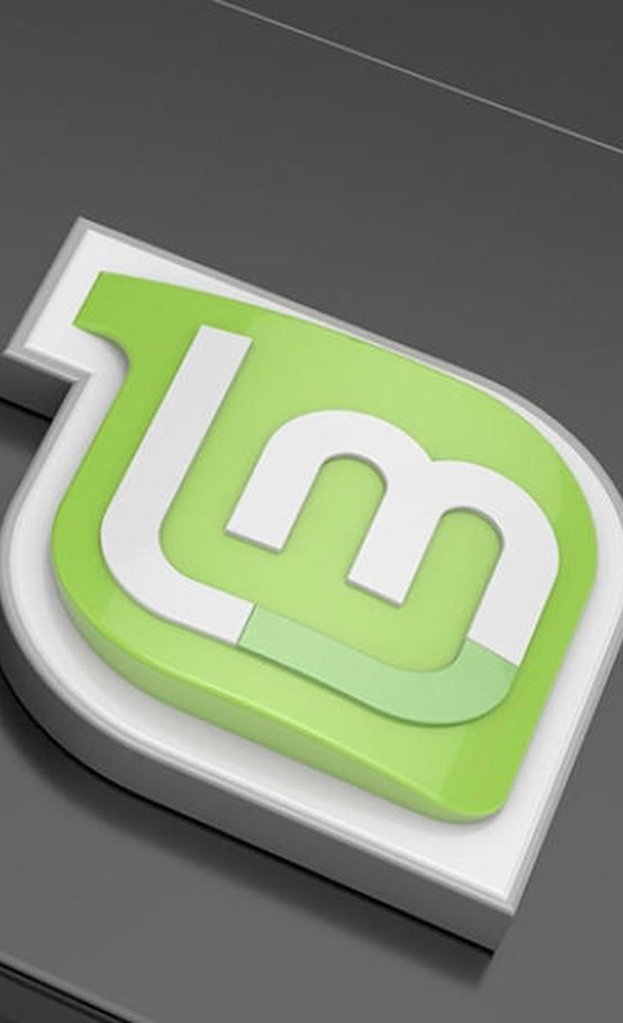
Linux Mint
První vydání: 27. srpen 2006
Tvůrci: C. Lefebvre, Jamie Boo, komunita
Nejnovější verze: 21.1 (20. prosinec 2022)
Vhodný pro začátečníky, kteří přestoupili z Windows
Dodává se s ekvivalenty Windows aplikací (př.: Microsoft Office je zde zastoupen s Libreoffice)
V tomto operačním systému jsou tři grafická prostředí – Cinnamon, Xfce, Mate
Notes:
Přestože se jedná o stejný operační systém, každé grafické prostředí nabízí jiné funkce…
Ačkoli to je open-source OS, má malou část proprietární…

Slide 25
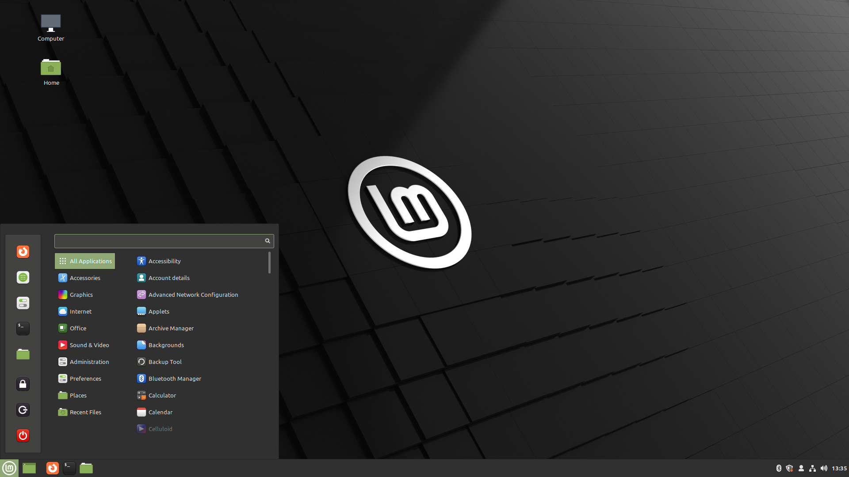
Ukázka z Linux Mint 21 (Vanessa) prostředí „Cinnamon“

Slide 26
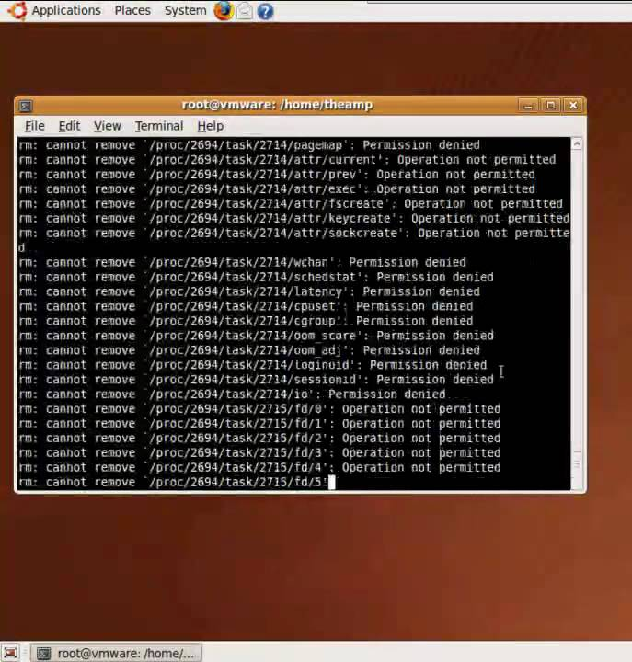
Unikáty:
Suicide Linux
Tento Linux je derivát Ubuntu
Při špatném pojmenováni souboru si, místo toho, aby ho opravil systém název přečte jako rm –rf/, což znamená vymazat disk
Je to šílené, ale existuje to
Doporučuji tento systém nepoužívat
Ukázka ze Suicide Linux
Notes:
Jsem, možná, někdy otravnej, ale ne takhle…

Slide 27

Hannah Montana Linux
Tato distribuce je to co říká
Tento Linux byl určen pro dívky okolo roku 2003
Je přispůsoben tématem televizního seriálu, který je v jeho názvu
Je to derivát Kubuntu
Notes:
Zajímavost: První co mi vyskočilo při hledání obrázku k tomuto Linuxu, nebyla sama Hannah, ale tento operační systém
Je málo informací ohledně Hannah Montana Linuxu…

Slide 28
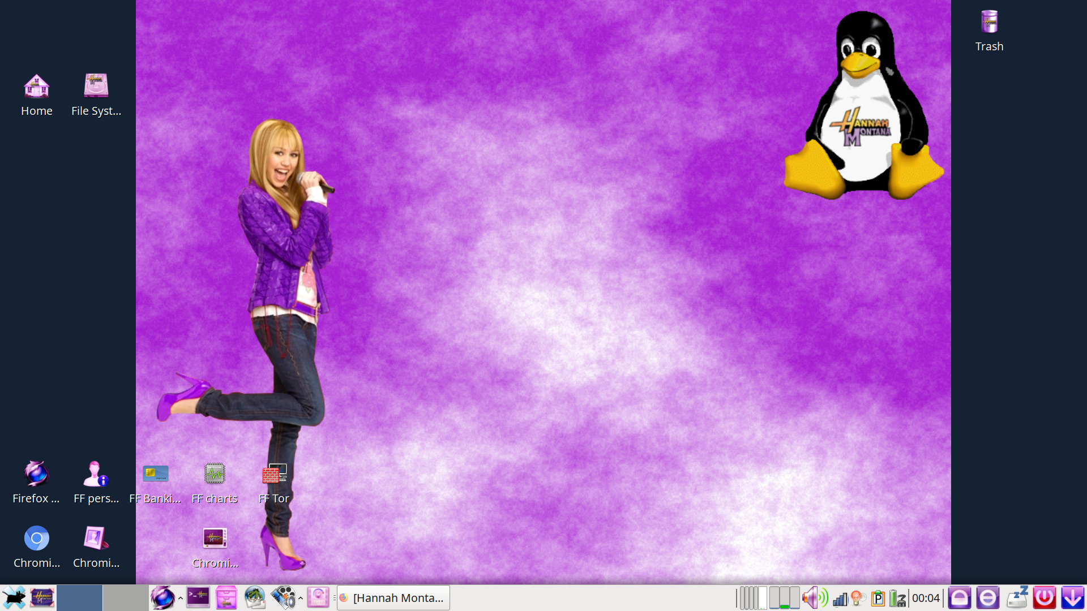
Ukázka z HM Linuxu

Slide 29

Linux Lite
Linuxové distribuce nenáročné a hardware
První vydání: 26. října 2012
Tvůrce: Jerry Bezencon a jeho tým
Nejnovější verze: 6.2 (1. listopad 2022)
Derivát Ubuntu s prostředím Xfce
Vytvořením tohoto Linuxu chtěli dosáhnout, co možná nejlepšího přechodu z Windows na Linux
Dnes je jen 64-bitový, dříve byl i 32-bitový
Notes:
Napravo je logo Linux Lite
Postrádá pár příkazů, menší uspůsobení téma, ale jinak je velmi použitelný

Slide 30
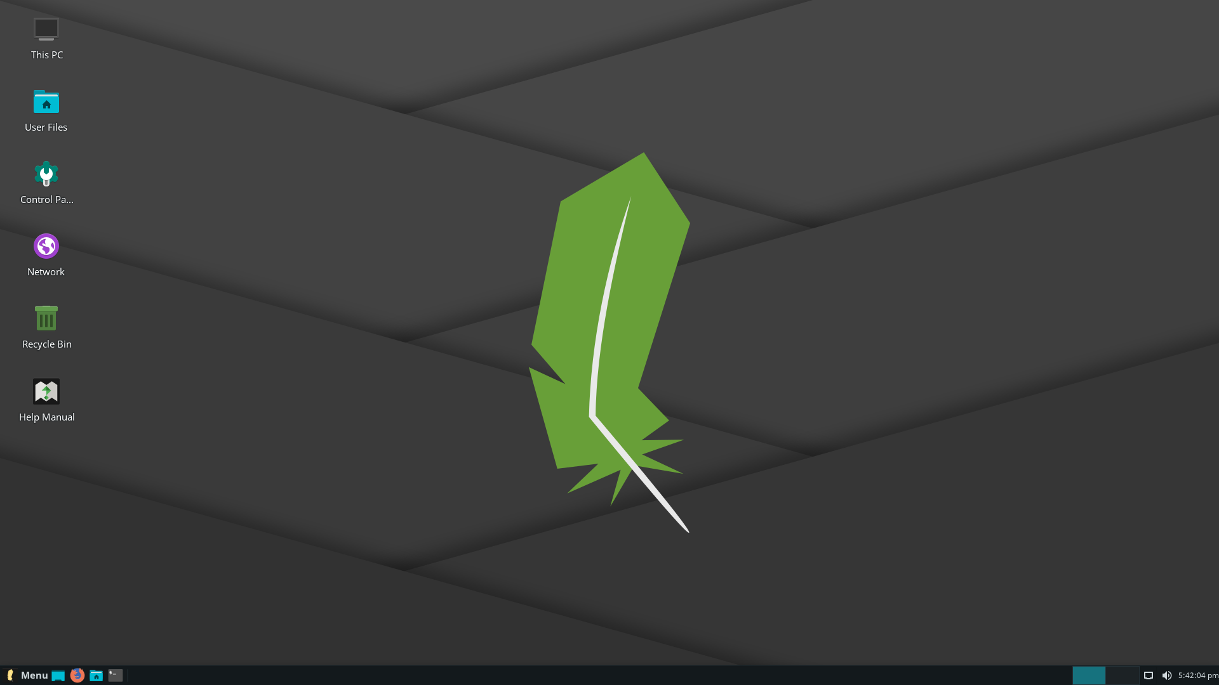
Ukázka z Linux Lite 4.4

Slide 31

Lubuntu
První vydání: s Ubuntu verzí 8.10 (říjen 2008)
Tvůrci: LXDE Foundation, komunita
Používá prostředí LXQE, které nevyžaduje vysoké nároky na hardware
Každá nová verze vychází v intervalu šesti měsíců
Dříve byl 32-bitový, dnes je 64-bitový
Notes:
Každá aplikace, která s tím přijde je speciálně uzpůsobená pro něj

Slide 32
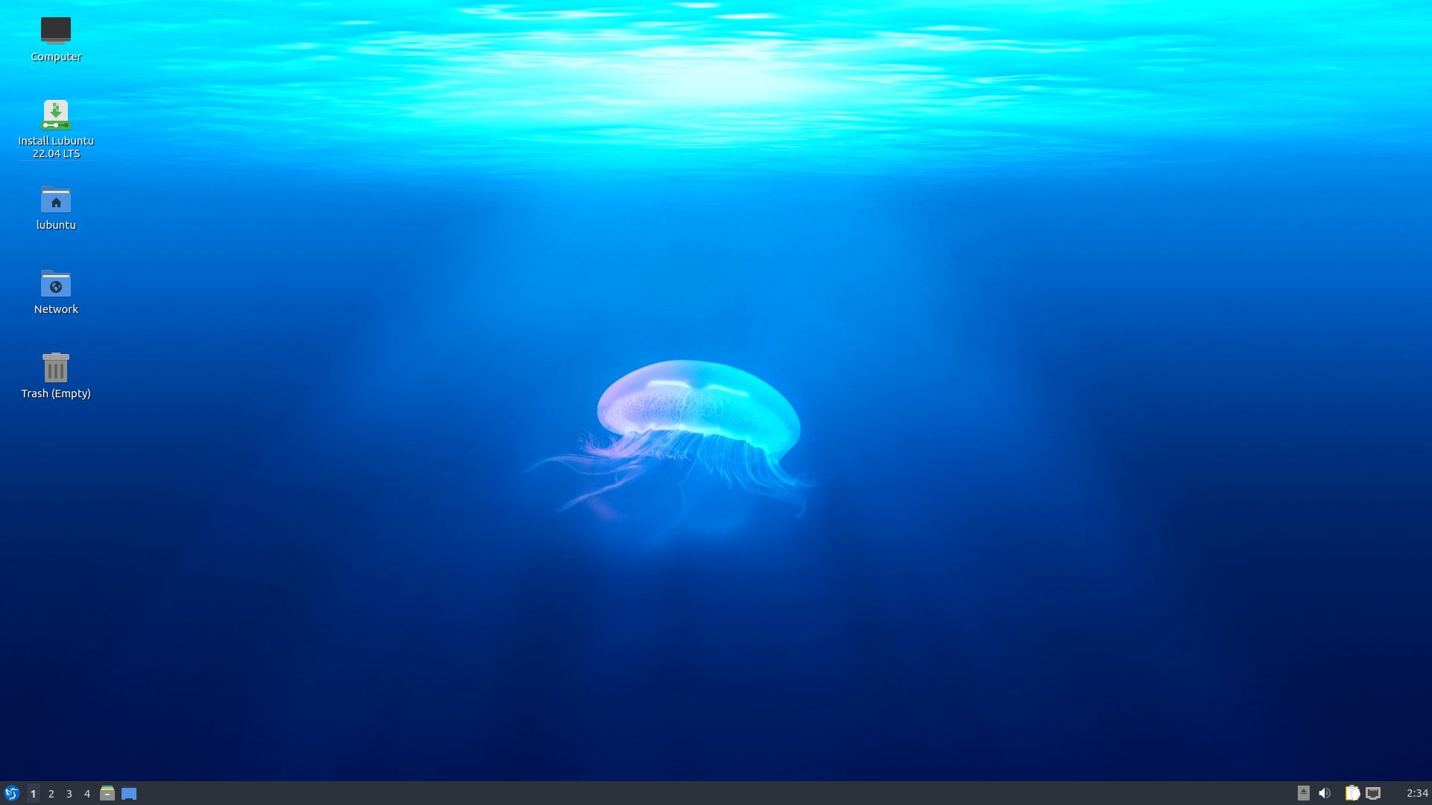
Ukázka z Lubuntu 22.04 (Jammy Jellyfish)

Slide 33
Použitá literatura:
Belding, G. The Many Flavors of Linux. https://resources.infosecinstitute.com/topic/the-many-flavors-of-linux/ (accessed Jan 16, 2023).
Linux - Wikipedie, 2023. Linux. Dostupné z: https://cs.wikipedia.org/wiki/Linux (accessed Jan 16, 2023).
Whitson, G. Beware These Red Flags At Your Next Open House. https://lifehacker.com/beware-these-red-flags-at-your-next-open-house-1849986319 (accessed Jan 16, 2023).
Rackspace, T. What Is Linux Server. https://www.rackspace.com/library/what-is-a-linux-server (accessed Jan 16, 2023).
Linux Mint. https://cs.wikipedia.org/wiki/Linux_Mint (accessed Jan 16, 2023).
Ubuntu. https://cs.wikipedia.org/wiki/Ubuntu (accessed Jan 17, 2023).
Linux Mint. https://cs.wikipedia.org/wiki/Linux_Mint (accessed Jan 17, 2023).
Lubuntu. https://cs.wikipedia.org/wiki/Lubuntu (accessed Jan 17, 2023).
Linus Torvalds. https://cs.wikipedia.org/wiki/Linus_Torvalds (accessed Jan 17, 2023).
Papadapoulous, J. Linux creator Linus Torvalds calls Intel’s Spectre & Meltdown fixes “complete & utter carbage”. https://www.dsogaming.com/wp-content/uploads/2018/01/linus-torvalds-linux-672x372.jpg (accessed Jan 20, 2023). [Obrázek ze snímku 4]
Debian / GNU Linux. https://cs.wikipedia.org/wiki/Debian (accessed Jan 18, 2023).
Debian / GNU Linux. https://cs.wikipedia.org/wiki/Debian (accessed Jan 18, 2023).
Sourceforge - Qubes OS. http://sourceforge.net/projects/qubesos/ (accessed Jan 18, 2023). (náhled Qubes OS)
Kali Linux - Wikipedie. https://cs.wikipedia.org/wiki/Kali_Linux (accessed Jan 18, 2023).
Obrázek Linux Lite. https://en.wikipedia.org/wiki/Linux_Lite#/media/File:Linux_Lite.png (accessed Jan 18, 2023).
Galov, N. Linux Statistics. https://webtribunal.net/blog/linux-statistics/ (accessed Jan 20, 2023).
The 500 Most Powerful Supercomputers Use Linux | Stackstale. https://www.stackscale.com/blog/most-powerful-supercomputers-linux/ (accessed Jan 20, 2023).
Community, L. Lubuntu Jammy Jellyfish. https://commons.wikimedia.org/wiki/File:Lubuntu_22.04_LTS_default_desktop_English.jpg (accessed Jan 20, 2023). (obrázek slide 32)
Linux Lite, C. Linux Lite Review. https://www.linuxliteos.com/forums/release-announcements/linux-lite-4-4-final-released/ (accessed Jan 20, 2023). (obrázek slide 30)
Linux Mint 21 Arrives. https://www.zdnet.com/a/img/resize/3d13ba76a5a812bf5658f8b7669df8d68ce89cac/2022/08/01/cdbf13d9-3ea4-4f49-a9d3-e0e2bfe127b3/linux-mint-21.jpg?auto=webp&width=1280 (accessed Jan 20, 2023). (obrázek slide 25)
Alexis900 Ubuntu 22.04 Cat. https://commons.wikimedia.org/wiki/File:Ubuntu-20.04-cat.png (accessed Jan 20, 2023). (obrázek slide 23)
Debian with GNOME Desktop. https://commons.wikimedia.org/wiki/File:Debian_11_with_GNOME_desktop.png (accessed Jan 20, 2023). (obrázek slide 21)
Rajendra, A. Kali 2016-1. https://commons.wikimedia.org/wiki/File:Kali_2016-1.png (accessed Jan 20, 2023). (obrázek slide 19)

Slide 34

Odkaz na repozitář:
RadRoz12/Linux (github.com)
Notes:
Mimochodem, tato ikona směřuje na GitHub

